Slide 1
Základy zpracování geologických dat korelační analýza – nelineární závislost testování statistických hypotéz
R. Čopjaková

Slide 2
Nelineární závislost
Korelační koeficient
Nepočítat Pearsonův korelační koeficient
Pro stanovení síly závislosti lze využít koeficient determinace v Excelu
nebo spočítat Spearmanův koeficient pořadové korelace

Slide 3
Spearmanův koeficient pořadové korelace
Univerzální – nejen pro lineární závislost
Chci-li spočítat hodnotu Spearmanova koeficintu, převedu naměřená data pro soubor X_{i} a Y_{i} na pořadové hodnoty X_{ip} a Y_{ip}.
Spočtu rozdíly v pořadí jednotlivých párů d_{i} = X_{ip} – Y_{ip}, které použiji při výpočtu tohoto koeficientu
Lze využít jen pro funkce monotónní (tedy fci rostoucí nebo klesající, nerostoucí nebo neklesají; nelze tedy použít např. pro kvadratickou fci)
Např. závislost rozpustnosti jílových minerálů na pH – není fce monotónní
r= 0,92 (stanovený z koeficientu determinace)
SR ~ 0 – SR nelze použít

Slide 4
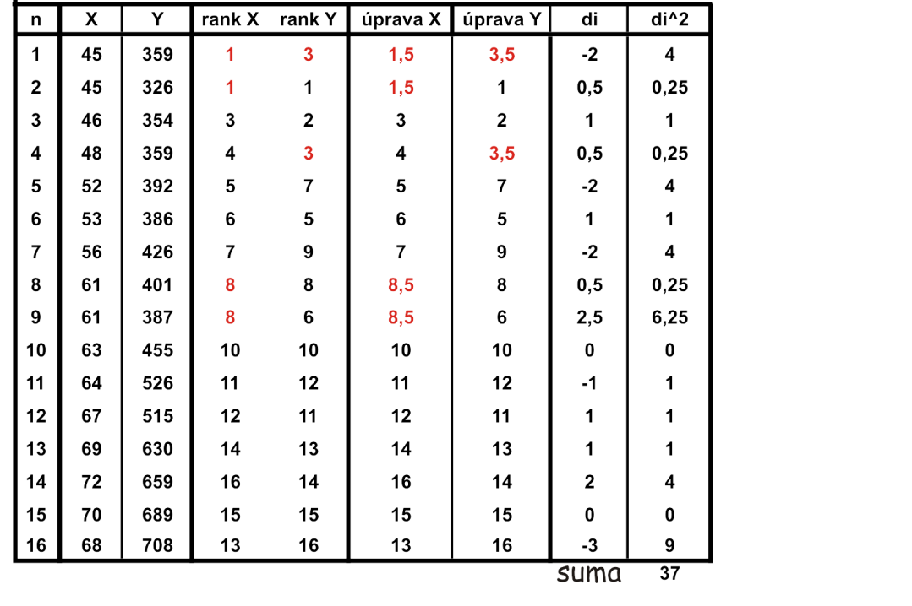
Spearmanův koeficient pořadové korelace
Reálná naměřená data (soubor X a Y) s nelineární závislostí převedu na pořadové hodnoty a spočtu Spearmanův koeficient pořadové korelace
RANK
RANK.EQ RANK.AVG
Stanovení pořadí v Excelu
Funkce RANK - starší verze MS Office
(vyžaduje úpravu stejných pořadí)
Funkce RANK.AVG – nové MS Office
(nevyžaduje žádnou úpravu)
Funkce RANK.EQ – nové MS Office; = RANK
(vyžaduje úpravu)
= 1 - 6*37/16(16²-1) = 0,95
cov_{xy} 20,05
s_{x}s_{y} 4,60*4,61
r_{xy} = = = 0,95
reálná data pořadová data
Spočtu-li pearsonův koeficient korelace pro pořadové hodnoty (lineární závislost), bude velice blízký hodnotě Spearmanova koeficientu pořadové korelace pro naměřené hodnoty proměnné X a Y
SR=0,95
r_{xy}=0,95

Slide 5
Testování statistických hypotéz

Slide 6
Testování statistických hypotéz
Existuje závislost mezi soubory dat? (např. vyšetřování substitucí v minerálech)
Je některá hodnota souboru odlehlá? (Mám ji ze souboru vyřadit a nepracovat s ní při výpočtu dalších parametrů – střední hodnoty, Sx…?)
4,0; 4,2; 4,4; 4,5; 4,5; 4,6; 4,7; 4,9; 5,1; 5,8 ?
Chovají se naměřená data podle normálního rozdělení?
r_{xy} = -O,6

Slide 7
Testování statistických hypotéz
Při zpracování dat jsou časté úvahy typu:
Liší se hodnoty naměřené na stejných přístrojích v různých laboratořích? (např. data z EMP v Brně a Barrandově)
Liší se výsledky získané různými analytickými metodami (např. hodnoty naměřené přenosným terénním gama-spektrometrem a laboratorním gama-spektrometrem)
Liší se hodnoty naměřené v různých časových intervalech (sezónní vlivy v hydrogeologii)
Liší se hodnoty naměřené v různých místech (např. srovnání chemického složení – protolitu- ortorul sněžnických a gieraltovských orlicko-kladského krystalinika)
Liší se hodnoty naměřené látky od deklarované hodnoty (např. prověřování standardů, či kontrola kvality analýz)

Slide 8
K řešení těchto problémů lze ve statistice využít metody testování statistických hypotéz, s jejichž pomocí lze hledat odpovědi na tyto otázky a činit závěry.

Slide 9
Testování statistických hypotéz
Základní pojmy
hypotéza H₀ – nulová (testovaná) hypotéza, kterou testujeme
hypotéza H_{A} – alternativní hypotéza, kterou přijmeme, zamítneme-li hypotézu Ho
α – hladina významnosti – volí se malá do 0,05; nejčastěji 0,05 - tedy 5-ti% (nebo 0,01 tedy 1%) pravděpodobnost chyby 1. druhu; vysoce významné výsledky testování pro α = 0,005 a méně
kritická hodnota pro test nulové hypotézy = hodnota kvantilu hraniční pro oblast zamítání H₀ na zvolené hladině významnosti α (kde α vyjadřuje pravděpodobnost, že náhodná veličina překročí tuto hodnotu).

Slide 10
Chyby při testování
Chyba 1. druhu - α
zamítneme-li platící hypotézu H₀, dopustíme se chyby I. druhu
je spojena se zamítnutím nulové hypotézy, která ve skutečnosti platí; její pravděpodobnost se nazývá hladina významnosti α
platí-li hypotéza alternativní H_{A} a testovanou hypotézu H₀ nezamítáme, dopouštíme se chyby II. Druhu
Chyba 2. druhu
Značí se β
je pravděpodobnost nesprávného přijetí nulové hypotézy
1- β se nazývá síla testu
závisí na velikosti výběru (s větším souborem klesá)

Slide 11
Testování statistických hypotéz
Obecný postup testování
zvolíme hladinu významnosti α
formulujeme nulovou hypotézu H₀ a alternativní hypotézu H_{A}
zvolíme vhodné testovací kritérium (test)
vypočteme velikost test. kritéria T
stanovíme kritickou hodnotu (hodnotu kvantilu hraniční pro oblast zamítání H₀) pro zvolenou hladinu významnosti - kα
porovnáme velikost testovacího kritéria s kritickou hodnotou
obvykle:
jestliže T ≤ kα, akceptujeme nulovou hypotézu H₀ na námi zvolené hladině významnosti
jestliže T > kα, zamítneme nulovou hypotézu a říkáme, že platí H_{A}

Slide 12
Oboustranný, jednostranný test
oboustranná hypotéza (oboustranný test)
  H₀: X₁ = X₀
  H_{A}: X₁ ≠ X₀
jednostranná hypotéza (jednostranný test)
  H₀: X₁ = X₀
  H_{A}: X₁ ‹ X₀, případně X₁ › X₀

Slide 13
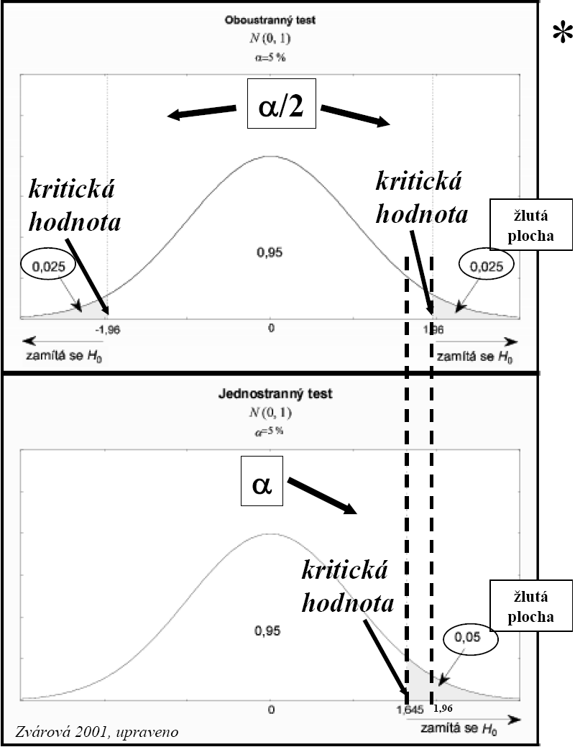
Oboustranný, jednostranný test
V případě oboustranného testu:
musíme rozdělit danou hladinu významnosti α na dvě časti
reprezentující dva možné konce distribuce.
Značíme kα(2), např. t0,05(2)
Stanovíme tedy hodnotu kvantilu 0,975
V případě jednostranného testu (pravostranný – Ha:X₁›X₀)
uvažujeme pouze jeden konec distribuce a danou hladinu
významnosti proto nedělíme.
Značíme kα(1), např. t0,05(1)
Stanovíme tedy hodnotu kvantilu 0,95

Slide 14
Testování statistických hypotéz
Testy: parametrické
neparametrické
parametrický test – pro soubory s normálním rozdělením nebo téměř normálním rozdělením pravděpodobností
Známe-li rozdělení pravděpodobností základního souboru
neparametrický test – i pro soubory a jiným než normálním rozložením pravděpodobností
Neznáme-li rozdělení pravděpodobností základního souboru - širší použití než parametrické
- řešení nezávisí na typu rozdělení základního souboru
- lze použít i pro silně nenormální rozdělení, kdy parametrické testy předpokládající normální rozdělení selhávají

Slide 15
Test nezávislosti dat ~ síly korelačního koeficientu
Otázka – Existuje závislost mezi dvěma soubory data? Je spočtená hodnota korelačního koeficientu statisticky významná?
Když r_{xy} se blíží 1 či -1 pak jistě ano
Ale co když r_{xy} je např. 0,5? – závislé na počtu měření
ověření předpokladu o nulové hodnotě korelačního koeficientu (ověření nezávislosti dat)
Ho: r_{xy} = 0
Spočtení testovacího kritéria
Stanovení kritické hodnoty pro zvolenou hladinu významnosti α a počet stupňů volnosti n-2; Tk(1-α/2; n-2) (oboustranná varianta testu)
V excelu např. pro α =5% stanovím pomocí funkce
T.INV (pro daný kvantil a hladinu významnosti; 1-α/2 = 0,975)
T.INV.2T (pro danou hladinu významnosti a stupně volnosti; α = 0,05)
TINV (starší verze MS Office; totéž jako T.INV.2T)
Pokud t ≤Tk pak přijmeme Ho a tedy existenci závislosti mezi veličinami v souboru považujeme za neprokázanou.

Slide 16
Příklad
Otestujte, zda existuje statisticky významná závislost mezi obsahem Y₂O₃ a SiO₂ v granátu; r_{xy}=-0,70757
Pracujte při hladině významnosti 0,05; počet analýz je 12
Nulová hypotéza Ho: r_{xy} = 0
Spočtení testovacího kritéria
  = -3,166
Stanovení kritické hodnoty (z pravého konce distribuční fce)
studentova rozděleniTk(1-α/2; n-2)
T.INV(0,975;10) = 2,228
nebo T.INV.2T a TINV (0,05;10) = 2,228
  Velikost testovacího kritéria (beru jeho absolutní hodnotu) je větší než kritická hodnota
  3,166 > 2,228
  Ho zamítám; přijímám H_{A} – mezi soubory je statisticky významná závislost
SiO₂ | Y₂O₃
36.52 | 0.65
35.96 | 0.86
35.6 | 0.45
35.83 | 0.78
36.25 | 0.15
36.92 | 0.1
35.85 | 0.56
35.7 | 0.64
34.69 | 1.05
35.06 | 0.86
35.34 | 0.33
34.86 | 1.26

